Slide 1
Proofit
이력발급 및 검증 네트워크
2019.04.19
지도교수 : 이종혁교수님
팀장 : 201421256 박세환
팀원 : 201421268 이승곤

Slide 2
목차
개요
  기존의 이력발급 및 검증 절차
  개선된 이력발급 및 검증 절차
  요구사항 명세
구성
  제안된 시스템
  Component : Fabric-CA
  네트워크 구성요소
    Account Channel
    Account Contract
    Univ Channel
    Univ Contract
개발
  기능모형 다이어그램
  메세지플로우 다이어그램(계정생성)
  메세지플로우 다이어그램(이력입력)
  로그(계정생성)
  로그(가십)
  체인코드 Account
  체인코드 Career
  application
이후 진행계획

Slide 3
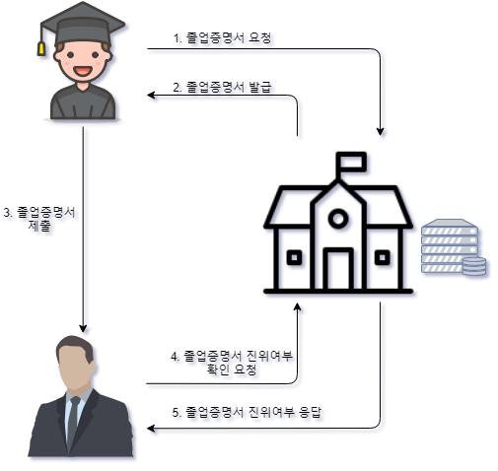
기존의 이력발급 및 검증 절차
문제점
같은 이력에 중복적인 발급 필요
발급기관 서버에 의존적
  발급기관에 따른 요청 발생
  제출대상에 따른 요청 발생
  데이터 손실 위험성 존재
  발급 및 확인 절차에 자원 소요
비효율적인 검증절차
  피검증 이력의 발신자와 확인자가 다름
  발급기관, 발급대상에 따른 검증 요청 및 응답 발생
  검증 절차에 자원 소요
지원자 3명, 이력 3개, 검증자 2명
  90차례 절차 발생
Notes:
하나의 이력에 중복적인 발급과 자원이 소요되며 이것은 발급기관, 발급대상, 제출자에 비례해서 증가한다 w = 5xyz

Slide 4
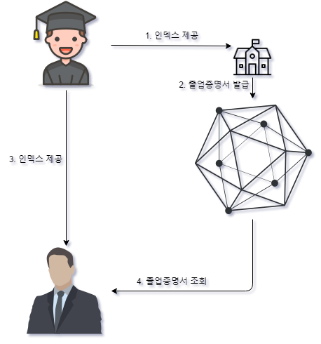
개선된 이력발급 및 검증 절차
요구사항
발급기관 서버의 의존도 완화
이력발급 및 관리 개선
  이력 발급 및 관리 효율성 향상
검증절차 개선
  이력 제출 절차 간소화
  이력 검증
지원자 3명, 이력 3개, 검증자 2명
  12차례 절차 발생

Slide 5
요구사항 명세
기밀성
  허가된 구성원만이 네트워크에 참여하여서 데이터를 관리한다.
  네트워크 내부의 어느 노드도 사용자의 개인정보를 임의로 확인할 수 없다.
무결성
  오직 공인된 기관만 사전에 정의된 프로세스에 의해 데이터 쓰기가 가능하다.
  이력을 입력할 때는 부정 입력을 막기위한 PIN을 필요로 한다.
가용성
  사전에 정의된 다수의 조직에서 같은 역할의 데이터를 공유한다.
  데이터는 최신의 상태를 유지한다.
  https://hyperledger-fabric.readthedocs.io/en/release-1.4/functionalities.html#identity-management
  https://hyperledger-fabric.readthedocs.io/en/release-1.4/functionalities.html#chaincode-functionality
Notes:
개인의 이력에 관한 정보이기 때문에 기밀성을 가져야 하고 이력의 검증에 활용되기 때문에 무결성을 가져야 하며 기존의 목적인 편의성도 갖추어야 한다.

Slide 6

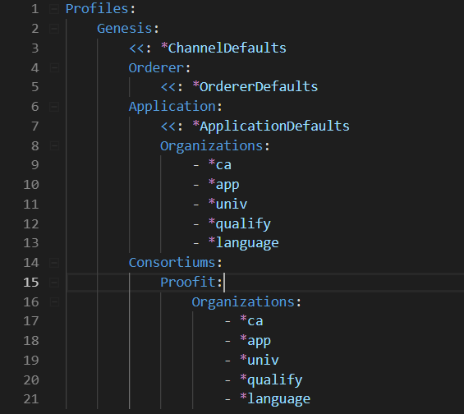
제안된 시스템
프라이빗 블록체인 플랫폼
Orderer와 Gossip protocol기반으로 한 분산원장기술(Distributed Ledger Technology)

Slide 7
제안된 시스템
채널
피어가 정의된 정책과 체인코드에 의해서 데이터를 공유함.
계정 정보를 다루는 채널과 이력 정보를 다루는 채널로 분류해서 네트워크 구성
체인코드
사용자의 PIN을 암호화하여서 데이터 조회, 이력 입력 시 인증수단으로 활용
계정 정보는 이력 정보를 가리키지만 이력 정보는 계정 정보를 알 수 없음
합의
MSP와 Policy에 의한 접근제어를 바탕으로 공인된 기관의 write를 통해 데이터무결성 도모
가십
같은 조직 혹은 다른 조직의 피어와의 지속적인 통신을 통해서 데이터의 상태를 최신화

Slide 8
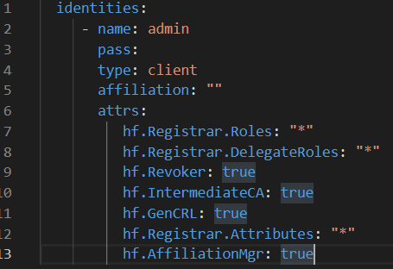
제안된 시스템
Hyperledger Fabric에서 제공하는 MSP(Membership Service Provider)
https://hyperledger-fabric.readthedocs.io/en/latest/msp.html

Slide 9
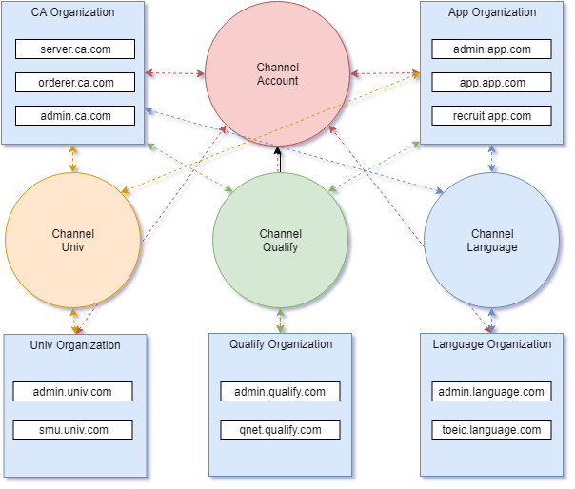
네트워크 구성요소
5개의 조직
  CA : 네트워크관리 조직, 인증서 발급 및 트랜잭션 정렬
  App : 계정생성, 조회, 사용자와의 인터페이스
  Univ : 대학조직, 대학 이력을 발급
  License : 자격증발급기관조직, 자격증 이력을 발급
  Language : 어학조직, 어학 이력을 발급
4개의 채널, 체인코드 : 정책에 의한 데이터, 리소스 접근 제어
orderer.ca.com :
트랜잭션 정렬
생성된 블록을 브로드캐스트
peer조직의 admin Peer :
peer를 채널에 조인
체인코드 인스톨
Peer :
데이터를 read/write
체인코드를 실행
기타 7개의 노드: CouchDB 5개, kafka, zookeeper

Slide 10
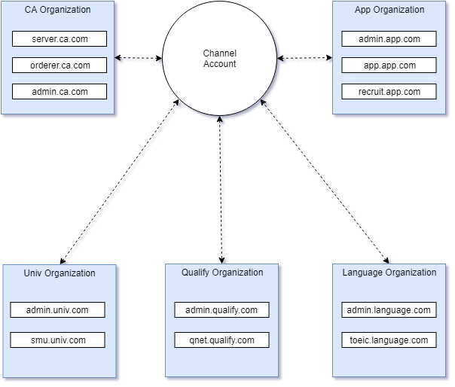
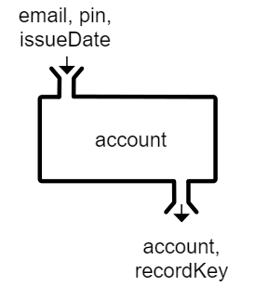
Account Channel
계정정보를 다루는 채널
이력정보의 인덱스를 제공

Slide 11
Account Contract
계정생성(email,pin,issueDate)
  database.key = email
  digest = hash(salt_validate, pin)
  database.push(email, salt_validate,salt_record, issueDate,digest
인덱스조회(email, pin, channelName)
  temp = hash(salt_validate, pin)
  compare(digest, temp)
  recordKey = hash(salt_record, pin, channelName)
  return recordKey
{
“class”: “account”,
“digest”: “a9daabda269….”
“email”: “nawhes@naver.com”
“issueDate”: “20190405”
“salt_record”: “87ab7c6a….”
“salt_validate”: “c129e9a….”
}

Slide 12
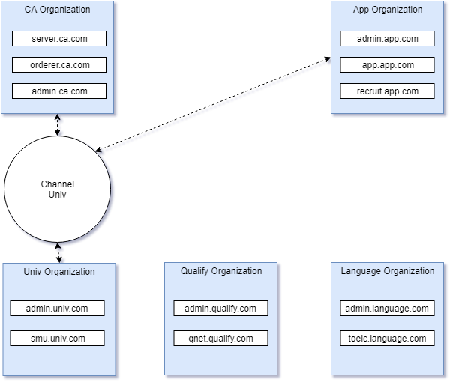
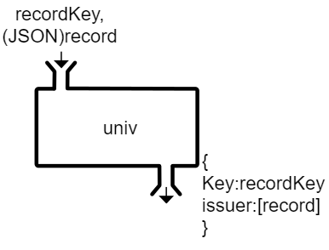
Univ Channel
대학이력을 다루는 채널
Account에서 생성된 recordKey에 record 삽입

Slide 13
Univ Contract
이력입력(recordKey, record)
assign(record, issuer)
pre = database.pop(recordKey)
If isEmpty(pre)
database.create(recordKey,record)
Else
pre.push(record)
{
“class”: “univ”,
“a9dca723a569”: [
{“issueby”: “smu”,
“major”: “computer science”,
“gpa”: [3.4, 4.5]
}
]
}

Slide 14
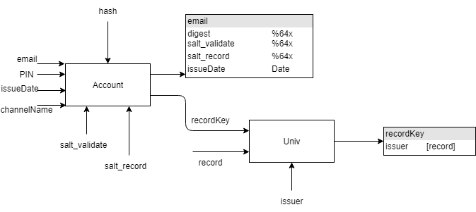
기능모형 다이어그램

Slide 15
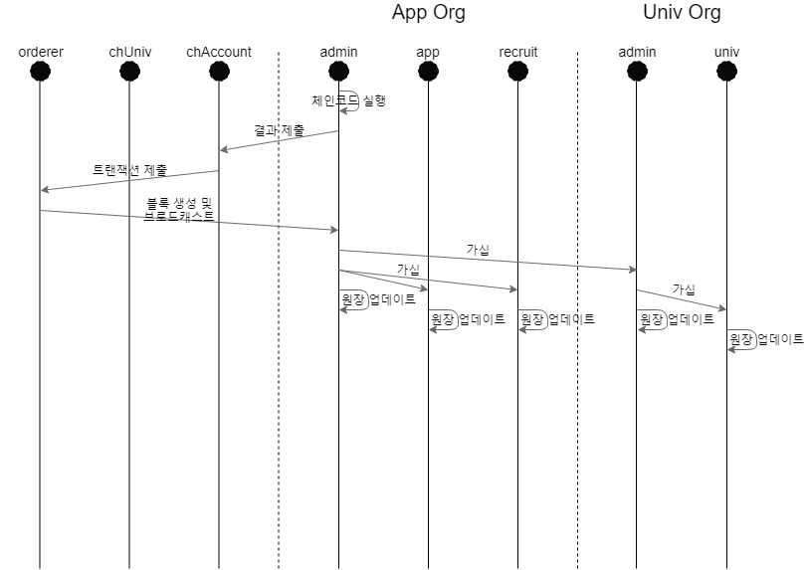
메시지 플로우 다이어그램(계정생성)
전제조건 :
  계정생성 체인코드는 admin.app.com의 보증이 필요.
체인코드 실행 :
  정책에 명시된 보증피어에게 체인코드를 실행시킨다.
결과 제출 :
  보증피어는 아래의 사항을 확인하고 보증한다.
  트랜잭션 제안의 형식
  replay-attack 유무
  인증서 이상 유무
  채널 정책에 부합하는 지
트랜잭션 제출 :
  채널의 보증정책을 모두 만족하면 orderer에게 트랜잭션을 제출한다.
블록 생성 및 브로드캐스트 :
  수신된 트랜잭션을 정렬해서 블록을 만들고 채널의 피어에게 브로드캐스트한다.
가십 및 원장 업데이트 :
  수신된 블록을 이용해 원장을 업데이트하고 배포한다.

Slide 16
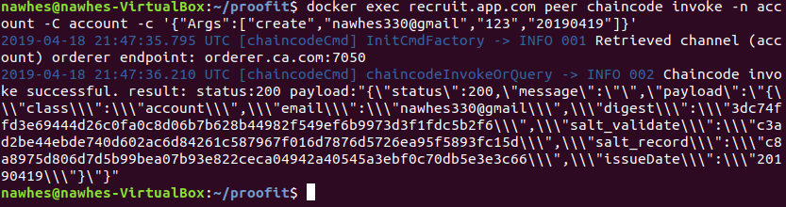
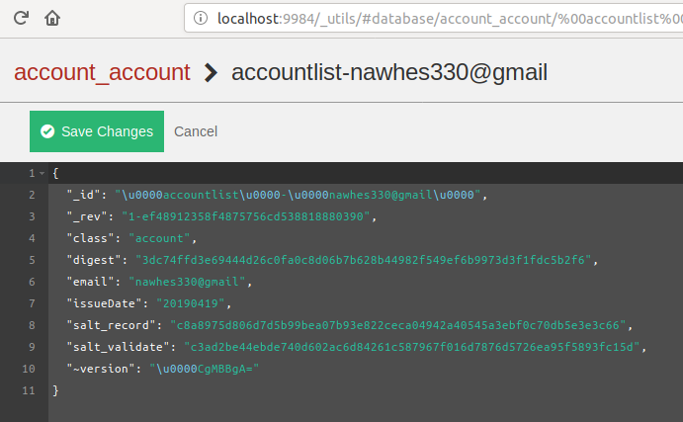
recruit.app.com
계정생성 체인코드 실행
smu.univ.com
계정생성 체인코드 배포 확인

Slide 17
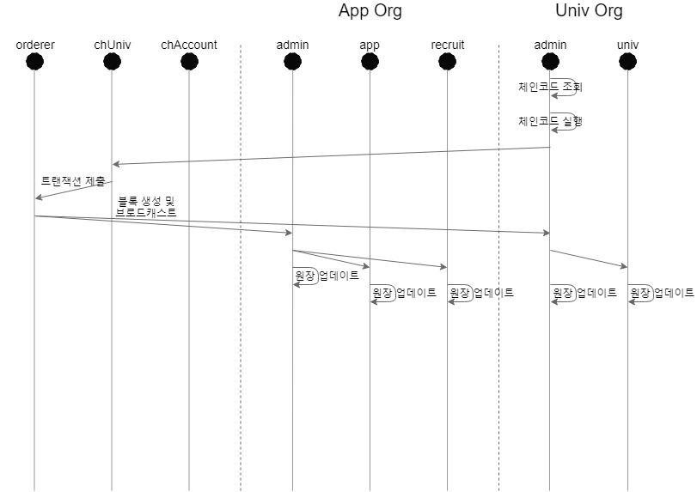
메시지 플로우 다이어그램(이력입력)
전제조건 :
  대학이력 체인코드는 admin.univ.com의 보증이 필요.
체인코드 조회 :
  설치된 체인코드 실행한다.
체인코드 실행 :
  정책에 명시된 보증피어에게 체인코드를 실행시킨다.
결과 제출 :
  보증피어는 아래의 사항을 확인하고 보증한다.
  트랜잭션 제안의 형식
  replay-attack 유무
  인증서 이상 유무
  채널 정책에 부합하는 지
트랜잭션 제출 :
  채널의 보증정책을 모두 만족하면 orderer에게 트랜잭션을 제출한다.
블록 생성 및 브로드캐스트 :
  수신된 트랜잭션을 정렬해서 블록을 만들고 채널의 피어에게 브로드캐스트한다.
가십 및 원장 업데이트 :
  수신된 블록을 이용해 원장을 업데이트하고 배포한다.

Slide 18
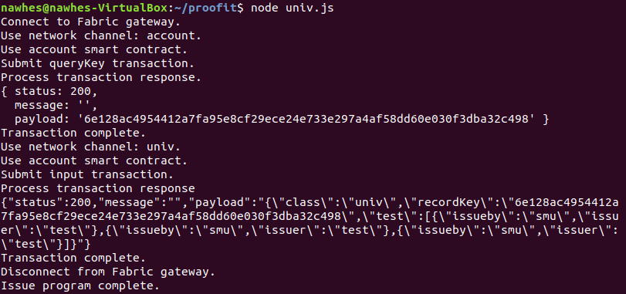

Slide 19
로그(계정생성) admin.app.com
###docker exec admin.app.com peer chaincode invoke -n account -C account -c '{"Args":["create","nawhes@gmail.com","123","20190419"]}'
2019-04-18 19:17:57.285 UTC [chaincodeCmd] InitCmdFactory -> INFO 001 Retrieved channel (account) orderer endpoint: orderer.ca.com:7050
2019-04-18 19:17:57.256 UTC [endorser] callChaincode -> INFO 0cc [][74044371] Entry chaincode: name:"cscc"
2019-04-18 19:17:57.262 UTC [endorser] callChaincode -> INFO 0cd [][74044371] Exit chaincode: name:"cscc" (6ms)
2019-04-18 19:17:57.262 UTC [comm.grpc.server] 1 -> INFO 0ce unary call completed {"grpc.start_time": "2019-04-18T19:17:57.255Z", "grpc.service": "protos.Endorser", "grpc.method": "ProcessProposal", "grpc.peer_address": "172.172.0.8:38090", "grpc.code": "OK", "grpc.call_duration": "6.950985ms"}
2019-04-18 19:17:57.290 UTC [endorser] callChaincode -> INFO 0cf [account][8a018f9b] Entry chaincode: name:"account"
2019-04-18 19:17:57.390 UTC [endorser] callChaincode -> INFO 0d0 [account][8a018f9b] Exit chaincode: name:"account" (100ms)
2019-04-18 19:17:57.391 UTC [comm.grpc.server] 1 -> INFO 0d1 unary call completed {"grpc.start_time": "2019-04-18T19:17:57.289Z", "grpc.service": "protos.Endorser", "grpc.method": "ProcessProposal", "grpc.peer_address": "172.172.0.8:38090", "grpc.code": "OK", "grpc.call_duration": "101.340028ms"}
2019-04-18 19:17:57.594 UTC [chaincodeCmd] chaincodeInvokeOrQuery -> INFO 002 Chaincode invoke successful. result: status:200 payload:"{\"status\":200,\"message\":\"\",\"payload\":\"{\\\"class\\\":\\\"account\\\",\\\"email\\\":\\\"nawhes@gmail.com\\\",\\\"digest\\\":\\\"075f099a4c9439e87de55f8633813eb3ccfc2a91252587ffe38209e4324d10b0\\\",\\\"salt_validate\\\":\\\"085687bc803e35be2633a5534984ab31d7b03ac2591378da9125d44dff99ec05\\\",\\\"salt_record\\\":\\\"b160e40e8aa25ee608dd47223b2344d6c70bd62c5dada598248b24d68f196e12\\\",\\\"issueDate\\\":\\\"20190419\\\"}\"}"
2019-04-18 19:17:59.626 UTC [gossip.privdata] StoreBlock -> INFO 0d2 [account] Received block [4] from buffer
2019-04-18 19:17:59.628 UTC [committer.txvalidator] Validate -> INFO 0d3 [account] Validated block [4] in 1ms
2019-04-18 19:17:59.755 UTC [kvledger] CommitWithPvtData -> INFO 0d4 [account] Committed block [4] with 1 transaction(s) in 126ms (state_validation=0ms block_commit=64ms state_commit=36ms)

Slide 20
로그(계정생성) proofit_admin.app.com-account-beta0
2019-04-18T19:17:57.292Z debug [lib/handler.js] debug: Received chat message from peer: {"type":"TRANSACTION","timestamp":null,"payload":{"type":"Buffer","data":[10,6,99,114,101,97,116,101,10,16,110,97,119,104,101,115,64,103,109,97,105,108,46,99,111,109,10,3,49,50,51,10,8,50,48,49,57,48,52,49,57]},"txid":"8a018f9bcfae0afe3271f31b0fd6999360711c1199e6f0aa4d9b98f83d6b97ee","proposal":{"proposal_bytes":{"type":"Buffer","data":["create","nawhes@gmail.com","123","20190419"]},"signature":{"type":"Buffer","data":["3045022100904f017c08a8aa9db3ed44ef5e91fe8dec530d25da86a27b03dfdb67e4b2ed9102206c5781803fd5a48292ad9a955e31dc827da6d3c6952e5bf056b322d2c6aab9f9"]}},"chaincode_event":null,"channel_id":"account"}, state: ready {"timestamp":"2019-04-18T19:17:57.292Z"}
2019-04-18T19:17:57.293Z debug [lib/handler.js] debug: [account-8a018f9b] Received TRANSACTION, invoking transaction on chaincode(state:ready) {"timestamp":"2019-04-18T19:17:57.293Z"}
2019-04-18T19:17:57.293Z debug [contracts-spi/chaincodefromcontract.js] debug: [account-8a018f9b] Invoking account create {"timestamp":"2019-04-18T19:17:57.293Z"}
2019-04-18T19:17:57.294Z debug [lib/chaincode.js] debug: [account-8a018f9b] Generating client identity {"timestamp":"2019-04-18T19:17:57.294Z"}
2019-04-18T19:17:57.294Z debug [lib/chaincode.js] debug: [account-8a018f9b] [normalizeX509] raw cert: -----BEGIN CERTIFICATE-----
MIICtzCCAl2gAwIBAg….-----END CERTIFICATE-----{"timestamp":"2019-04-18T19:17:57.294Z"}
2019-04-18T19:17:57.361Z debug [lib/chaincode.js] debug: [account-8a018f9b] Generated client identity {x509:5,/:8,US/ST=NorthCarolina/O=Hyperledger/OU=client+OU=app/CN=admin.app.com::/C=KR/ST=Seoul/O=SMU/OU=proofit/CN=server.ca.com,"hf.Affiliation":"app","hf.EnrollmentID":"admin.app.com","hf.Type":"client","role":"admin","timestamp":"2019-04-18T19:17:57.361Z"}

Slide 21
로그(계정생성) proofit_admin.app.com-account-beta0
2019-04-18T19:17:57.379Z debug [lib/handler.js] debug: Received chat message from peer: {"type":"RESPONSE","timestamp":null,"payload":{"type":"Buffer","data":[]},"txid":"8a018f9bcfae0afe3271f31b0fd6999360711c1199e6f0aa4d9b98f83d6b97ee","proposal":null,"chaincode_event":null,"channel_id":"account"}, state: ready {"timestamp":"2019-04-18T19:17:57.379Z"}
2019-04-18T19:17:57.379Z debug [lib/handler.js] debug: [account-8a018f9b] Received RESPONSE, handling good or error response {"timestamp":"2019-04-18T19:17:57.379Z"}
2019-04-18T19:17:57.382Z debug [lib/handler.js] debug: [account-8a018f9b] Received PutState() successful response {"timestamp":"2019-04-18T19:17:57.382Z"}
2019-04-18T19:17:57.386Z info [./lib/jsontransactionserializer.js] info: [account-8a018f9b] toBuffer has no schema/lacks sufficient schema to validate against {"timestamp":"2019-04-18T19:17:57.386Z"}
2019-04-18T19:17:57.387Z debug [lib/handler.js] debug: [account-8a018f9b] Calling chaincode Invoke(), response status: 200 {"timestamp":"2019-04-18T19:17:57.387Z"}
2019-04-18T19:17:57.387Z info [lib/handler.js] info: [account-8a018f9b] Calling chaincode Invoke() succeeded. Sending COMPLETED message back to peer {"timestamp":"2019-04-18T19:17:57.387Z"}

Slide 22
로그(계정생성) orderer.ca.com
###orderer.ca.com
2019-04-18 19:17:57.597 UTC [orderer.common.broadcast] Handle -> WARN 052 Error reading from 172.172.0.8:49740: rpc error: code = Canceled desc = context canceled
2019-04-18 19:17:57.603 UTC [comm.grpc.server] 1 -> INFO 053 streaming call completed {"grpc.start_time": "2019-04-18T19:17:57.347Z", "grpc.service": "orderer.AtomicBroadcast", "grpc.method": "Broadcast", "grpc.peer_address": "172.172.0.8:49740", "error": "rpc error: code = Canceled desc = context canceled", "grpc.code": "Canceled", "grpc.call_duration": "255.949727ms"}

Slide 23
로그(계정생성) 기타 peer
###app.app.com
2019-04-18 19:17:59.632 UTC [gossip.privdata] StoreBlock -> INFO 0bd [account] Received block [4] from buffer
2019-04-18 19:17:59.652 UTC [committer.txvalidator] Validate -> INFO 0be [account] Validated block [4] in 20ms
2019-04-18 19:18:00.499 UTC [kvledger] CommitWithPvtData -> INFO 0bf [account] Committed block [4] with 1 transaction(s) in 843ms (state_validation=190ms block_commit=116ms state_commit=529ms)
###recruit.app.com
2019-04-18 19:17:59.633 UTC [gossip.privdata] StoreBlock -> INFO 0a6 [account] Received block [4] from buffer
2019-04-18 19:17:59.636 UTC [committer.txvalidator] Validate -> INFO 0a7 [account] Validated block [4] in 1ms
2019-04-18 19:18:00.519 UTC [kvledger] CommitWithPvtData -> INFO 0a8 [account] Committed block [4] with 1 transaction(s) in 882ms (state_validation=232ms block_commit=105ms state_commit=537ms)
###admin.univ.com
2019-04-18 19:17:59.654 UTC [gossip.privdata] StoreBlock -> INFO 099 [account] Received block [4] from buffer
2019-04-18 19:17:59.657 UTC [committer.txvalidator] Validate -> INFO 09a [account] Validated block [4] in 3ms
2019-04-18 19:17:59.835 UTC [kvledger] CommitWithPvtData -> INFO 09b [account] Committed block [4] with 1 transaction(s) in 176ms (state_validation=0ms block_commit=98ms state_commit=50ms)
###smu.univ.com
2019-04-18 19:17:59.674 UTC [gossip.privdata] StoreBlock -> INFO 09b [account] Received block [4] from buffer
2019-04-18 19:17:59.676 UTC [committer.txvalidator] Validate -> INFO 09c [account] Validated block [4] in 1ms
2019-04-18 19:18:00.484 UTC [kvledger] CommitWithPvtData -> INFO 09d [account] Committed block [4] with 1 transaction(s) in 806ms (state_validation=172ms block_commit=117ms state_commit=511ms)

Slide 24
로그(가십) admin.app.com
2019-04-18 16:32:56.118 UTC [nodeCmd] serve -> INFO 001 Starting peer:
Version: 1.4.0
Commit SHA: d700b43
Go version: go1.11.1
OS/Arch: linux/amd64
Chaincode:
Base Image Version: 0.4.14
Base Docker Namespace: hyperledger
Base Docker Label: org.hyperledger.fabric
Docker Namespace: hyperledger
2019-04-18 16:32:56.131 UTC [ledgermgmt] initialize -> INFO 002 Initializing ledger mgmt
2019-04-18 16:32:56.141 UTC [kvledger] NewProvider -> INFO 003 Initializing ledger provider
2019-04-18 16:32:56.456 UTC [kvledger] NewProvider -> INFO 004 ledger provider Initialized
2019-04-18 16:32:56.651 UTC [ledgermgmt] initialize -> INFO 005 ledger mgmt initialized
2019-04-18 16:32:56.760 UTC [gossip.service] func1 -> INFO 010 Initialize gossip with endpoint admin.app.com:7051 and bootstrap set [app.app.com:7051]
2019-04-18 16:32:56.803 UTC [gossip.gossip] NewGossipService -> INFO 011 Creating gossip service with self membership of Endpoint: admin.app.com:7051, InternalEndpoint: admin.app.com:7051, PKI-ID: c7120459bb98d9f54254d3b92c3bdca9d8243955a641d792aa87b96a96654bb2, Metadata:

Slide 25
로그(가십) admin.app.com
2019-04-18 16:32:56.807 UTC [gossip.gossip] start -> INFO 012 Gossip instance admin.app.com:7051 started
2019-04-18 16:36:51.192 UTC [gossip.gossip] JoinChan -> INFO 03f Joining gossip network of channel univ with 3 organizations
2019-04-18 16:36:51.192 UTC [gossip.gossip] learnAnchorPeers -> INFO 040 No configured anchor peers of app for channel univ to learn about
2019-04-18 16:36:51.192 UTC [gossip.gossip] learnAnchorPeers -> INFO 041 No configured anchor peers of univ for channel univ to learn about
2019-04-18 16:36:51.192 UTC [gossip.gossip] learnAnchorPeers -> INFO 042 No configured anchor peers of ca for channel univ to learn about
2019-04-18 16:37:13.174 UTC [gossip.gossip] JoinChan -> INFO 082 Joining gossip network of channel univ with 3 organizations
2019-04-18 16:37:13.175 UTC [gossip.gossip] learnAnchorPeers -> INFO 083 No configured anchor peers of ca for channel univ to learn about
2019-04-18 16:37:13.176 UTC [gossip.gossip] learnAnchorPeers -> INFO 084 Learning about the configured anchor peers of app for channel univ : [{admin.app.com 7051} {app.app.com 7051} {recruit.app.com 7051}]
2019-04-18 16:37:13.177 UTC [gossip.gossip] learnAnchorPeers -> INFO 085 Anchor peer with same endpoint, skipping connecting to myself
2019-04-18 16:37:13.177 UTC [gossip.gossip] learnAnchorPeers -> INFO 086 Learning about the configured anchor peers of univ for channel univ : [{admin.univ.com 7051} {smu.univ.com 7051}]

Slide 26
체인코드 Account
Class AccountContext extends Context {
constructor() {
super();
this.accountList = new AccountList(this);
}
}
class AccountContract extends {
constructor() {
super(channelName)
}
createContext() {
return new AccountContext();
}
¨ ¨ ¨
}

Slide 27
체인코드 Account
Class Account {
createInstance(email, pin, issueDate) {
let salt_validate = rand(256, 16);
let salt_record = rand(256,16);
let temp = hash.sha256().update(pin).digest(‘hex’);
let digest = hash.sha256().update(temp).update(salt_validate).digest(‘hex’);
return new Account({ email, digest, salt_validate, salt_record, issueDate });
}
}

Slide 28
체인코드 Account
Class Account {
static async validationPin(ctx, email, pin) {
let account = await ctx.accountList.getAccount(email);
let temp = hash.sha256().update(pin).digest('hex');
let digest = await hash.sha256().update(temp).update(account.salt_validate).digest('hex');
if (account.digest === digest) {
return account;
}
else {
return false;
}
}

Slide 29
체인코드 Account
Class Account {
static async getRecordKey(ctx, email, pin, channelName) {
let account = await Account.validationPin(ctx, email, pin);
if(account === false){
return false;
}
else {
let temp = hash.sha256().update(pin).digest('hex');
let RecordKey = await hash.sha256()
.update(temp).update(account.salt_record).update(channelName).digest('hex');
return RecordKey;
}
}
}

Slide 30
체인코드 Career
class CareerContract extends Contract {
async input(ctx, recordKey, record) {
// let authority = new ClientIdentity(stub);
// let issuer = authority.getAttributeValue(attrName);
let issuer = "test";
if ( issuer == "" || issuer == null || issuer == undefined || ( issuer != null && typeof issuer == "object" && !Object.keys(issuer).length ) ) {
//check permission
//return shim.console.error("Authorization failed");
return "failed";
}
else {
var testIssuer = {
issuer: "test"
}
let record_JSON = JSON.parse(record);
Object.assign(record_JSON,testIssuer);
let career = await ctx.careerList.getCareer(recordKey);
if ( career == "" || career == null || career == undefined || ( career != null && typeof career == "object" && !Object.keys(career).length ) ) {
career = Career.createInstance(recordKey);
career[issuer] = [];
career[issuer].push(record_JSON);
await ctx.careerList.addCareer(career);
} else { // career != null
career[issuer].push(record_JSON);
await ctx.careerList.updateCareer(career);
}
return shim.success(Buffer.from(JSON.stringify(career)).toString('ascii'));
}
}

Slide 31
application
async function main(){
  const identityLabel = 'smu.univ.com';
  const identity = {
    type:'X509',
    mspId: 'univ',
    certificate: cert,
    privateKey: key,
  }
  await wallet.import('smu.univ.com', identity);
  let connectionProfile = yaml.safeLoad(fs.readFileSync('./gateway/networkConnection.yaml', 'utf8'));
  await gateway.connect(connectionProfile, connectionOptions);
  var network = await gateway.getNetwork('account');
  var contract = await network.getContract('account', 'account');
  var temp = await contract.evaluateTransaction('queryKey', 'nawhes@naver.com', '123','univ');
  gateway.disconnect();
  var network2 = await gateway.getNetwork('univ');
  var contract2 = await network2.getContract('univ', 'univ');
  let response2 = await contract2.submitTransaction('input', response.payload, JSON.stringify(career));
}

Slide 32
이후 진행계획
 | 9주 | 10주 | 11주 | 12주 | 13주 | 14주 | 15주 | 16주 | 17주 | 18주 | 19주 | 20주 | 21주
네트워크 구성
체인코드 개발
데이터 라이프사이클 완성
보증정책 강화
RestAPI server개발
클라이언트 개발
미흡한 부분 보완

Slide 33
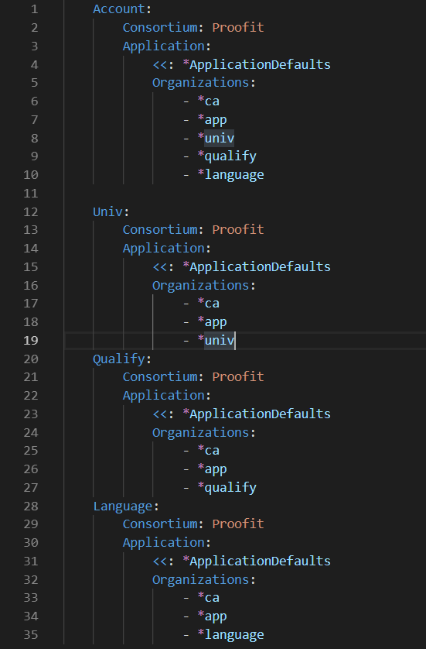
백업슬라이드 Account, Univ channel

Slide 34
백업슬라이드 Qualify, Language Channel

Slide 35
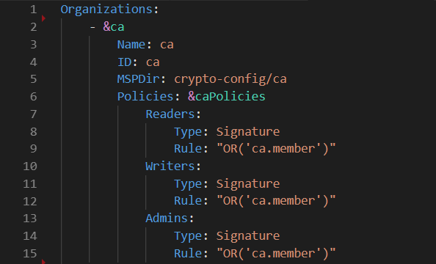
백업슬라이드 ca org

Slide 36
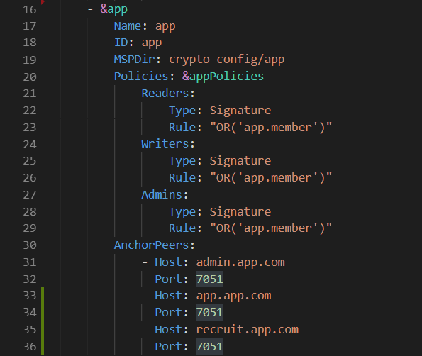
백업슬라이드 app org

Slide 37
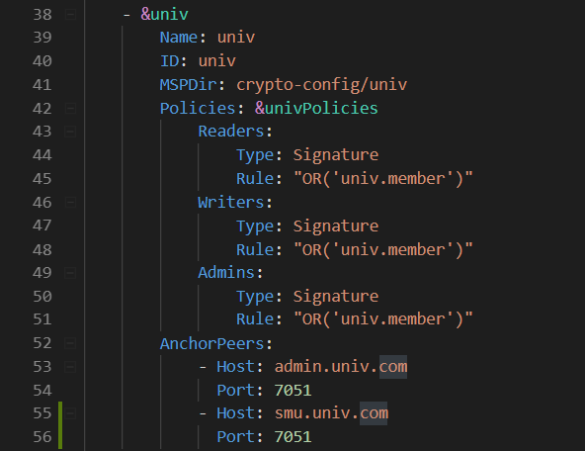
백업슬라이드 univ org

Slide 38
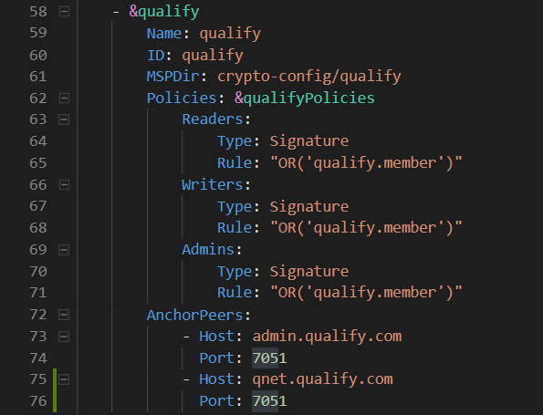
백업슬라이드 qualify org

Slide 39
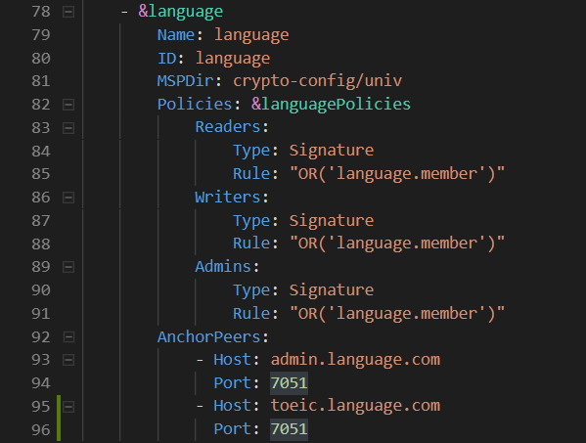
백업슬라이드 language org

